Slide 1
OpenHarmony 开发记录
CG 与 XR工程部 蓝宛君

Slide 2

需要安装ssh工具，默认没有装ssh工具，安装方法如下：
ifconfig无法使用，需要安装net-tools工具

Slide 3
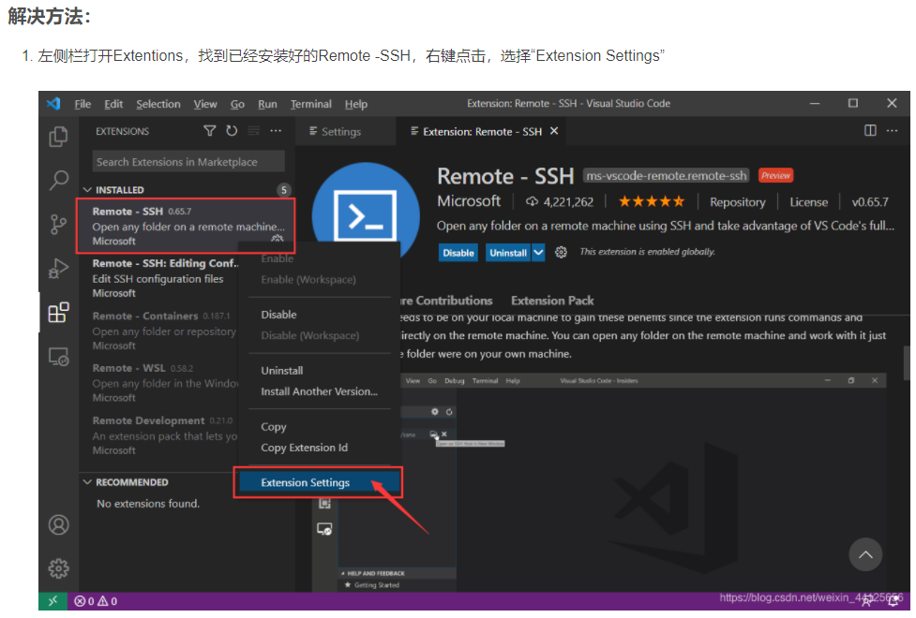
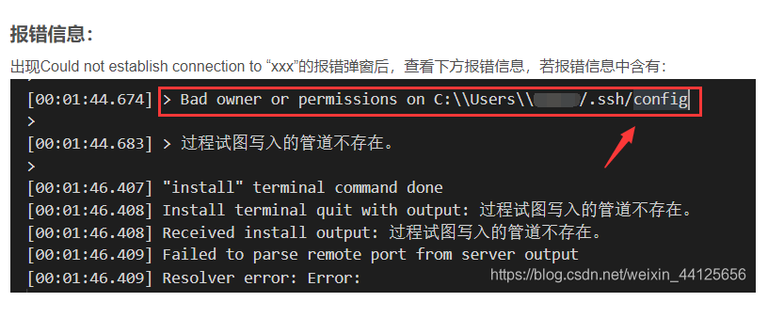
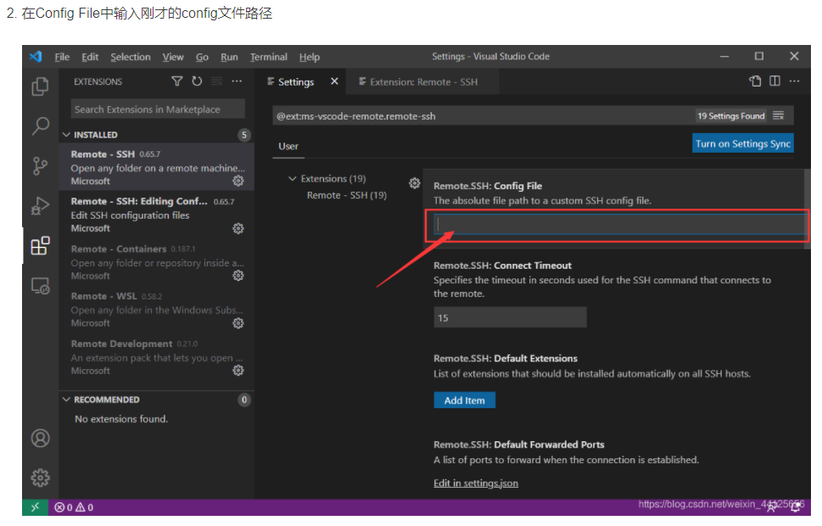
VSCode远程连接服务器报错：Could not establish connection to “xxxxxx”

Slide 4

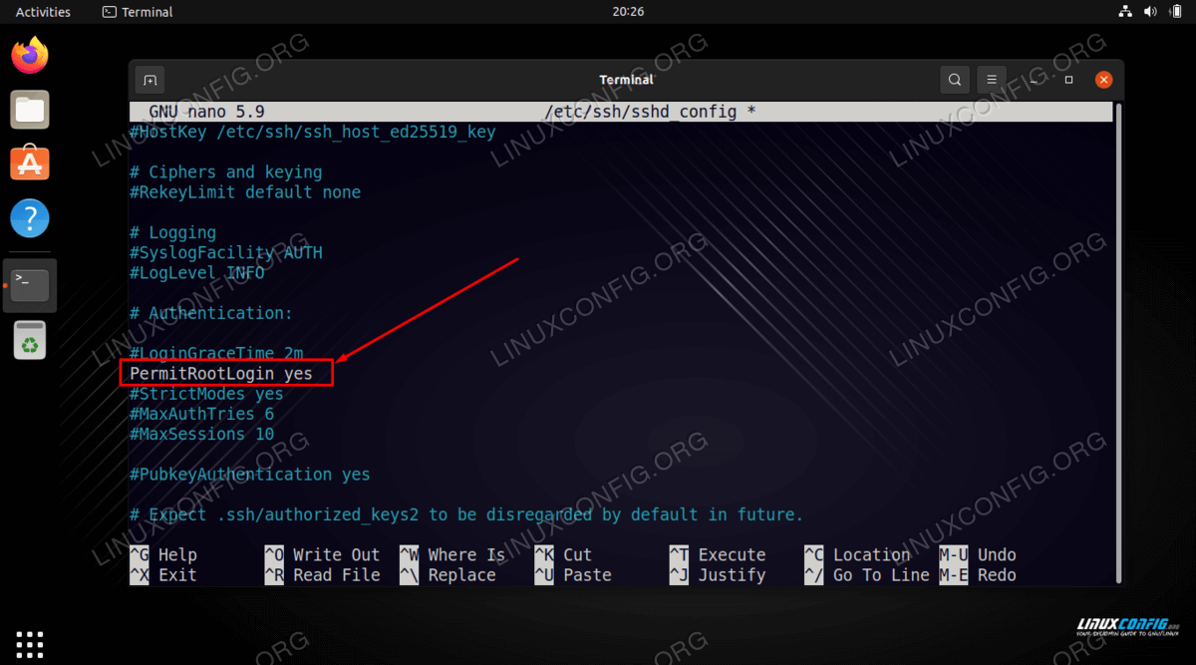
需要使用root登录，否则会出现各种莫名其妙的问题，Ubuntu默认不允许root登录，修改方式如下：

Slide 5
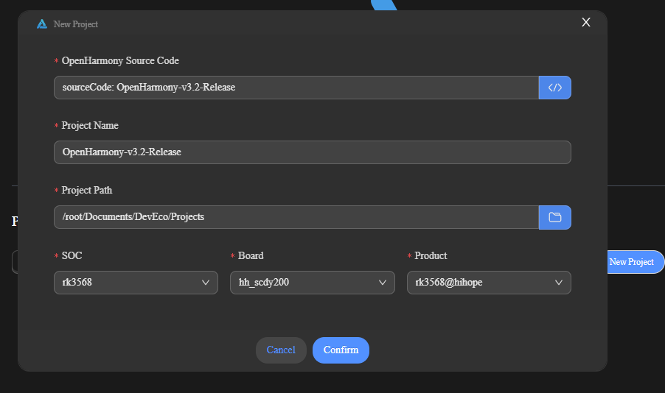

Slide 6
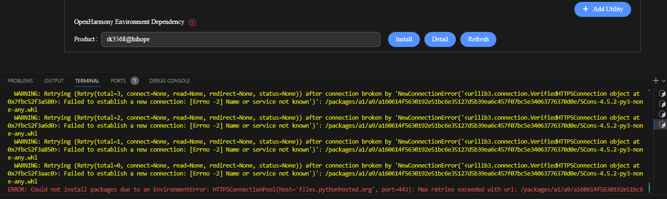
pip install scons -i https://pypi.douban.com/simple
pip install prompt_toolkit -i https://pypi.douban.com/simple
pip install kconfiglib -i https://pypi.douban.com/simple

Slide 7
最终只有克隆代码，使用了deveco devices tool, 因为缺少hdc_client 和 hdc_server无法下载，所以编译使用了命令行，首先是要安装llvm等等的工具，然后再安装ninja-build
# 下载gn/ninja/LLVM/hc-gen包：
URL_PREFIX=https://repo.huaweicloud.com/harmonyos/compiler
wget $URL_PREFIX/gn/1523/linux/gn.1523.tar
wget $URL_PREFIX/ninja/1.9.0/linux/ninja.1.9.0.tar
wget $URL_PREFIX/clang/9.0.0-34042/linux/llvm-linux-9.0.0-34042.tar
wget $URL_PREFIX/hc-gen/0.65/linux/hc-gen-0.65-linux.tar
# 编译 hi3861 需要 riscv 编译工具链
wget $URL_PREFIX/gcc_riscv32/7.3.0/linux/gcc_riscv32-linux-7.3.0.tar.gz
# 解压gn/ninja/LLVM/hc-gen包：
tar -C ~/ -xvf gn.1523.tar
tar -C ~/ -xvf ninja.1.9.0.tar
tar -C ~/ -xvf llvm-linux-9.0.0-34042.tar
tar -C ~/ -xvf hc-gen-0.65-linux.tar
tar -C ~/ -xvf gcc_riscv32-linux-7.3.0.tar.gz
# 向 ~/.bashrc 中追加gn/ninja/LLVM/hc-gen路径配置：
cat <<EOF >> ~/.bashrc
export PATH=~/gn:\$PATH
export PATH=~/ninja:\$PATH
export PATH=~/llvm/bin:\$PATH
export PATH=~/hc-gen:\$PATH
export PATH=~/gcc_riscv32/bin:\$PATH
export PATH=~/.local/bin:\$PATH # 用户pip二进制工具目录
EOF
# 生效环境变量
source ~/.bashrc
apt-get install ninja-build

Slide 8
做完上面的步骤后，就可以执行，参考这篇文章执行编译了，https://gitee.com/openharmony/docs/blob/master/zh-cn/device-dev/subsystems/subsys-build-all.md
使用hb执令进行编译时，需要设置目标开发板，参考这篇文章
https://gitee.com/openharmony/docs/blob/master/zh-cn/device-dev/quick-start/quickstart-pkg-3568-build.md#/openharmony/docs/blob/master/zh-cn/device-dev/quick-start/quickstart-pkg-install-tool.md
连接开发板，使用hdc指令发现连接不上，参考这篇文章安装windows驱动
https://gitee.com/hihope_iot/docs/blob/master/HiHope_DAYU200/docs/%E7%83%A7%E5%BD%95%E6%8C%87%E5%AF%BC%E6%96%87%E6%A1%A3.md
开发板是32位的，所以相关的系统lib不在lib64中，而是在/system/lib/中
http://ci.openharmony.cn/workbench/cicd/dailybuild/dailylist
每日构建
https://blog.csdn.net/qq_28466271/article/details/124794823 编译太多东西导致虚拟机启动失败，可以按ctrl+alt+f3, 一直按，进行命令界面后，输入df -lh看是不是被挂满了，然后删除一些没用的文件

Slide 9
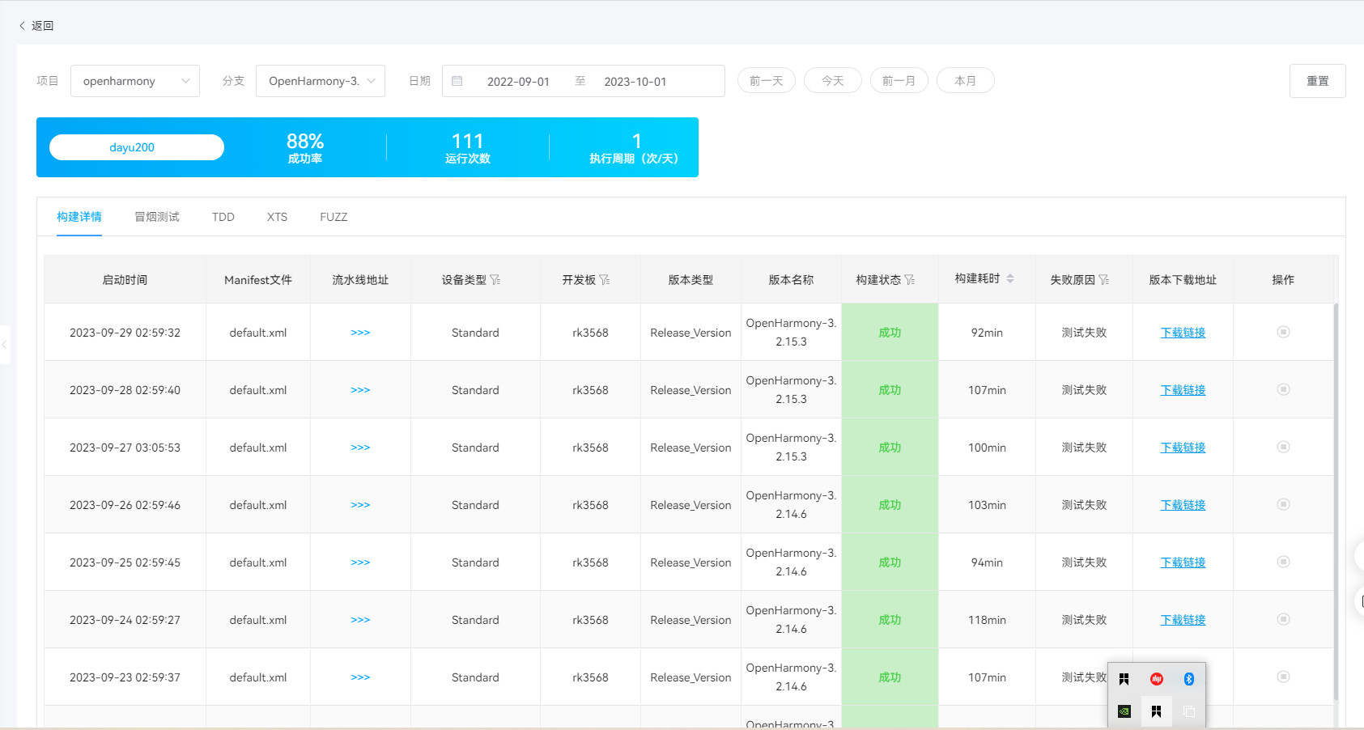

Slide 10
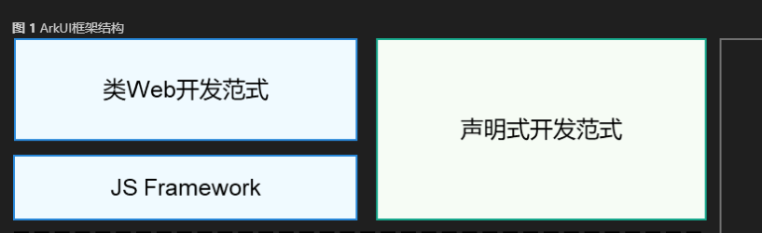
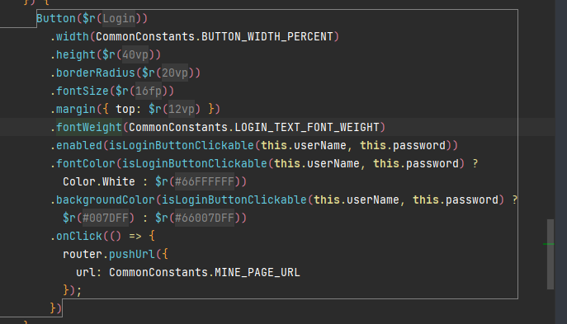

Slide 11
